Slide 1
LSTM을 이용한 주가 예측
20151970 진용원
20157092 김상민

Slide 2
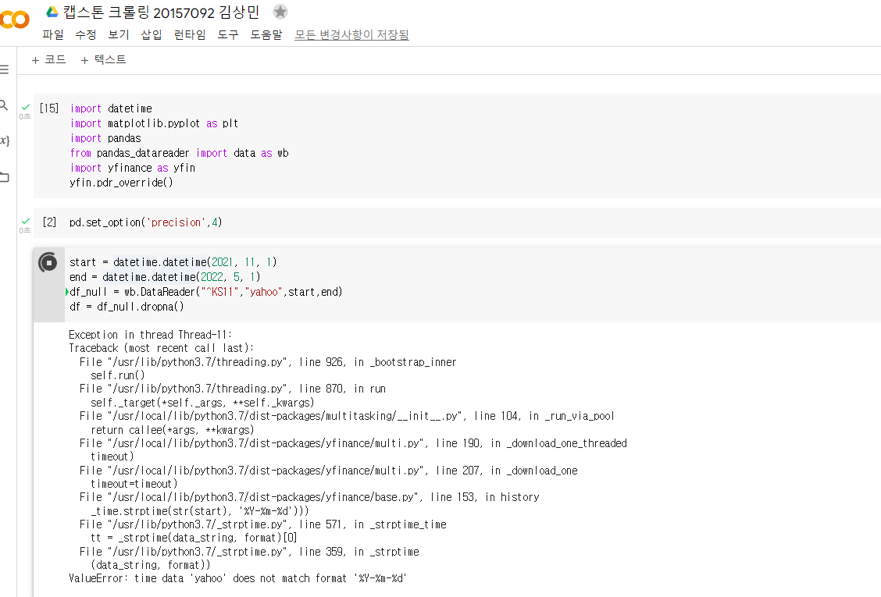
야후 파이낸스에서 코스피지수 데이터 크롤링

Slide 3
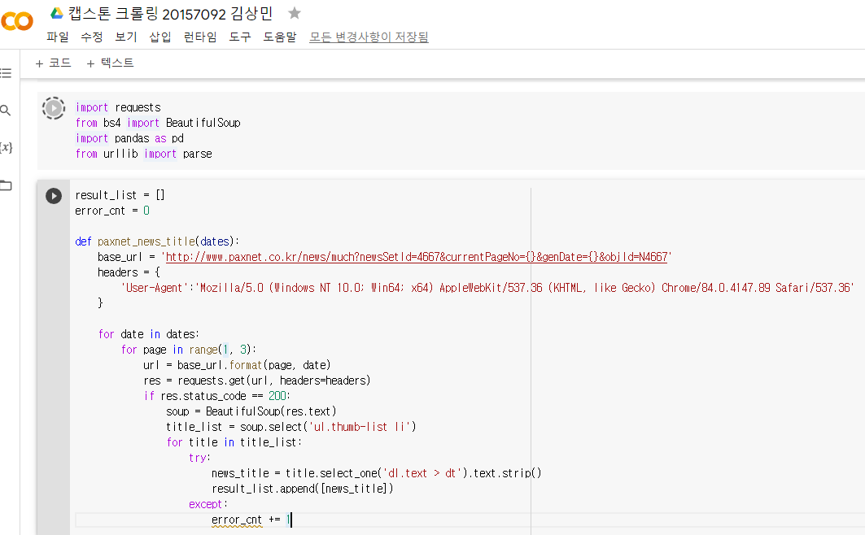
팍스넷 뉴스타이틀 데이터 크롤링

Slide 4
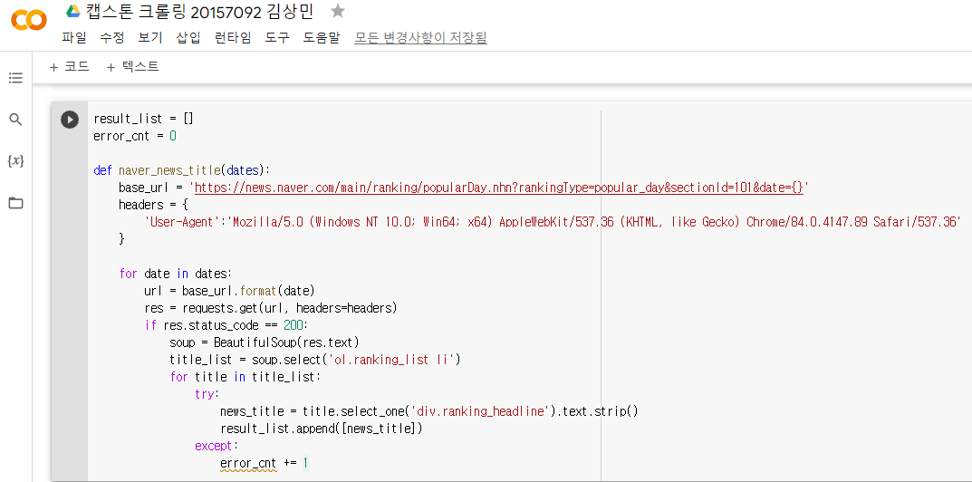
네이버 뉴스타이틀 데이터 크롤링

Slide 5
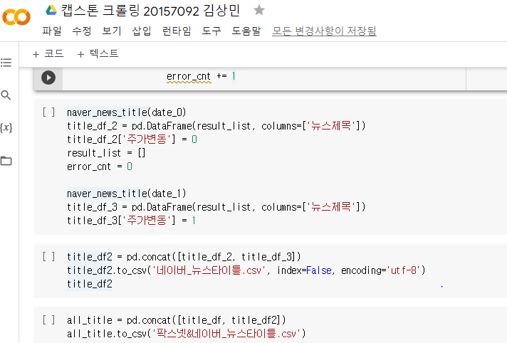
팍스넷과 네이버뉴스 타이틀 취합

Slide 6
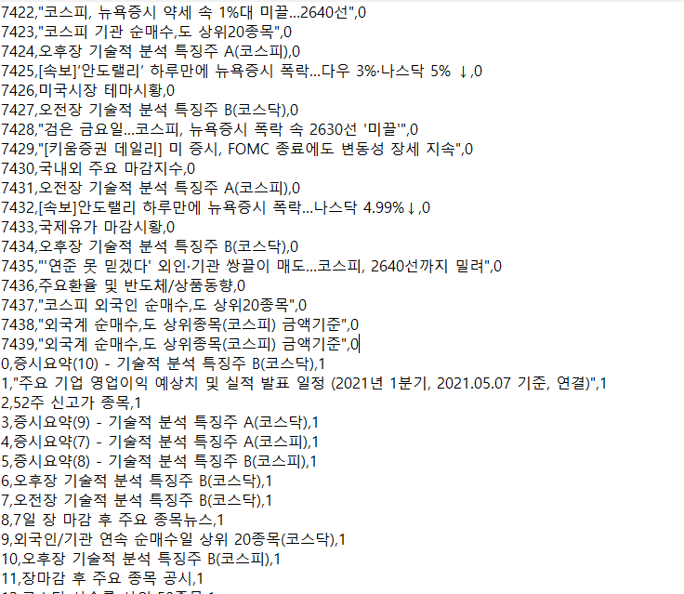
크롤링 데이터 저장
뉴스다음날 하락시 0
뉴스다음날 상승시 1

Slide 7
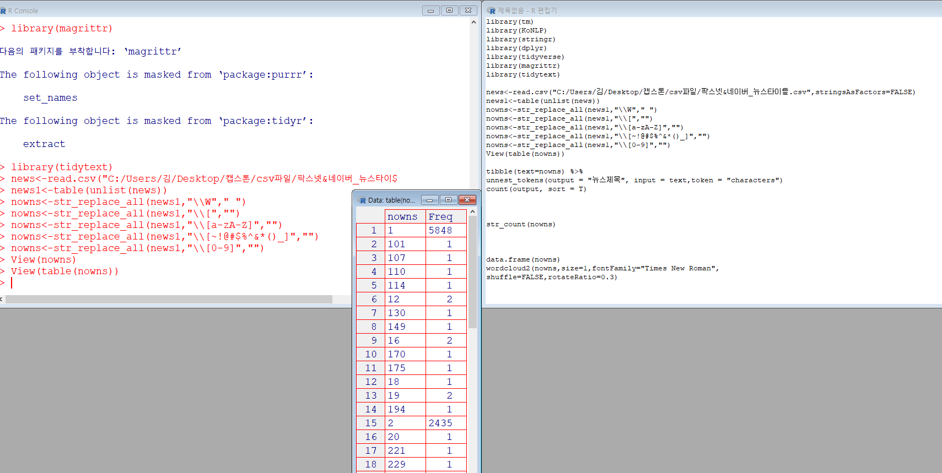
현재(~ing) R프로그램으로 불용어 제거 (데이터 전처리)

Slide 8
03. 추진전략
 | 3 | 4 | 5 | 6 | 7 | 8 | 9 | 10
자료수집 & 현황조사
환경 구축(~ing)
테스트 & 수정
기능 개선 & 완성
최종보고서 작성 & 발표

Slide 9
04. 역할분담
담당 파트 | 담당자
데이터 수집 & 뉴스 크롤링 | 진용원
데이터 전처리 & 데이터 분석 | 김상민

Slide 10
감사합니다.

